Slide 1
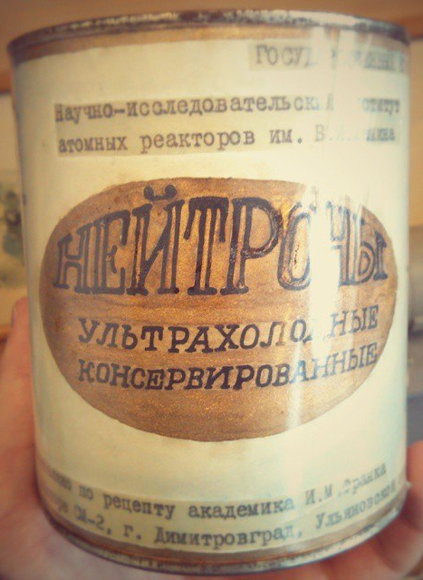


Консервы из нейтронов и другие рецепты при холодных температурах
Незванов А.Ю.
Лаборатория нейтронной физики им. И.М. Франка
Объединенный институт ядерных исследований, Дубна
 | Семинар ОМУС в Доме ученых ОИЯИ 14 июня, 2023 Дубна

Slide 2
Содержание
Характеристики, источники и спектры нейтронов.
Очень холодные нейтроны: особенности, применения.
Ультрахолодные нейтроны: параметры, конвертеры, источники.
Время жизни свободного нейтрона.
Квазиупругое рассеяние (малый нагрев) ультрахолодных нейтронов.
Фундаментальные исследования с ультрахолодными нейтронами.

Slide 3
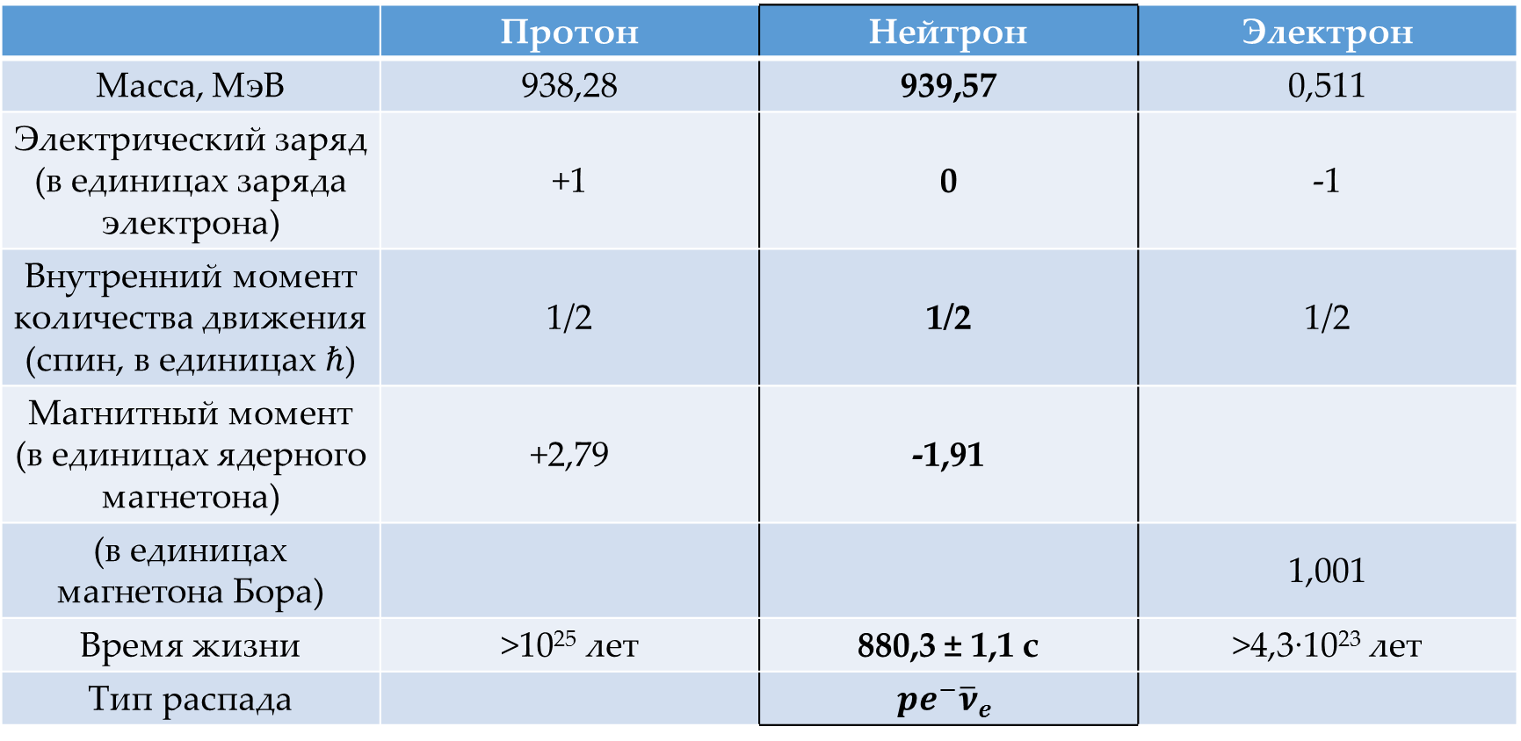
Основные характеристики нейтрона
 | Протон | Нейтрон | Электрон
Масса, МэВ | 938,28 | 939,57 | 0,511
Электрический заряд (в единицах заряда электрона) | +1 | 0 | -1
Внутренний момент количества движения (спин, в единицах $ℏ$) | 1/2 | 1/2 | 1/2
Магнитный момент (в единицах ядерного магнетона) | +2,79 | -1,91
(в единицах магнетона Бора) |  |  | 1,001
Время жизни | >10²⁵ лет | 880,3 ± 1,1 с | >4,3∙10²³ лет
Тип распада |  | $$pe^{−}{\overline{ν}}_{e}$$

Slide 4
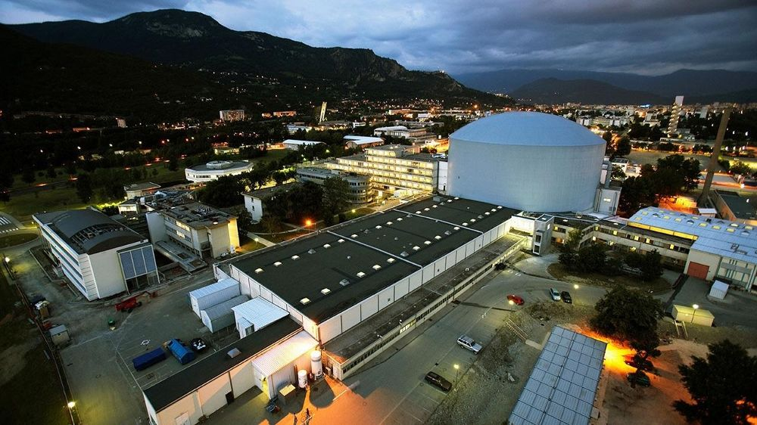
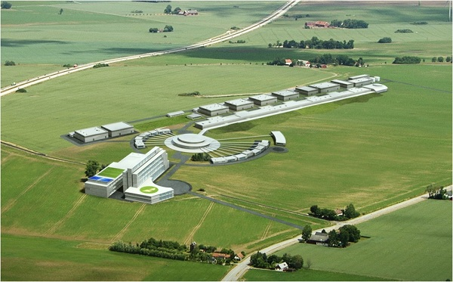
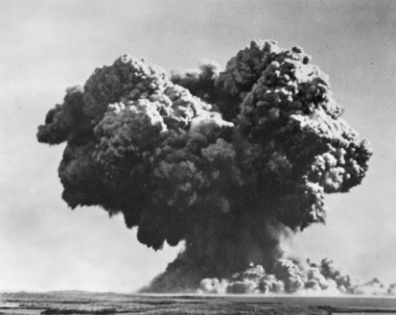
Источники нейтронов
Цепная реакция
Стационарный режим
~2.5 нейтрона/деление
Нет цепной реакции
Импульсный режим
~30 нейтронов/протон

Slide 5
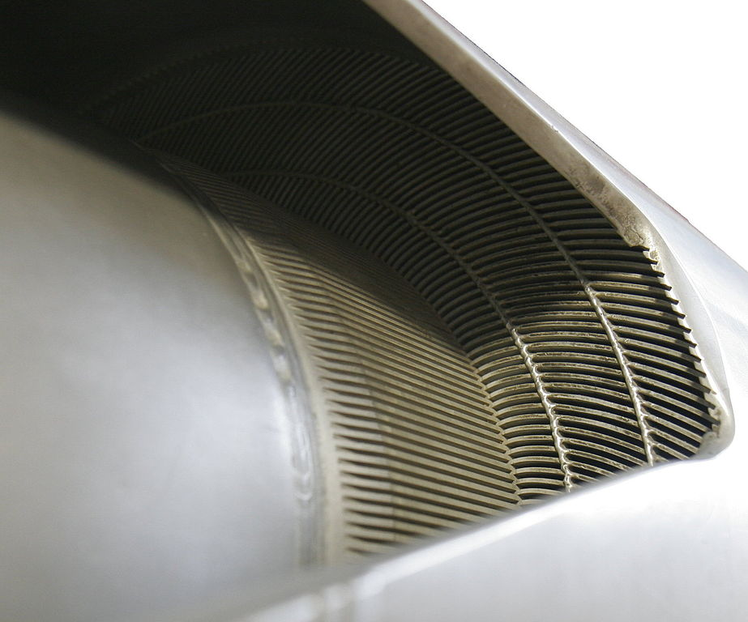
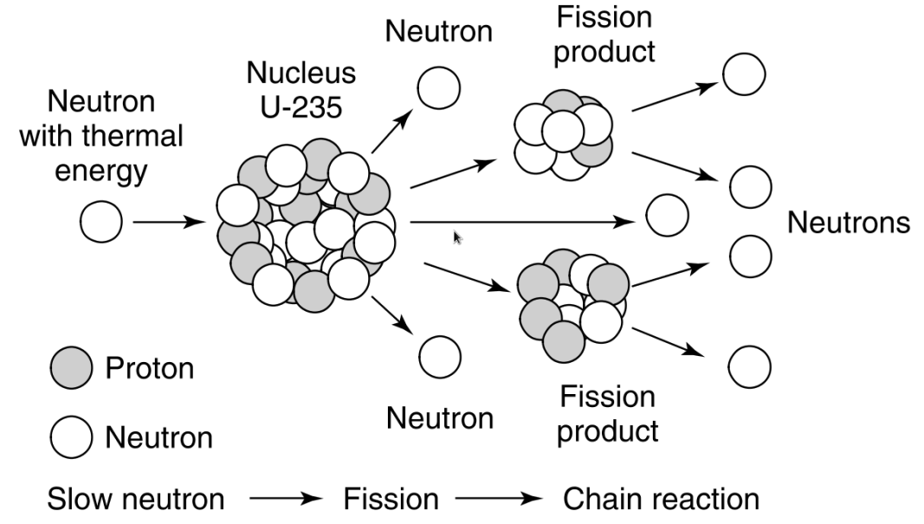
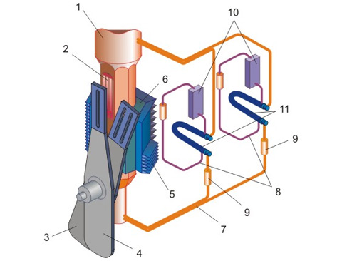
Ядерное деление

Slide 6
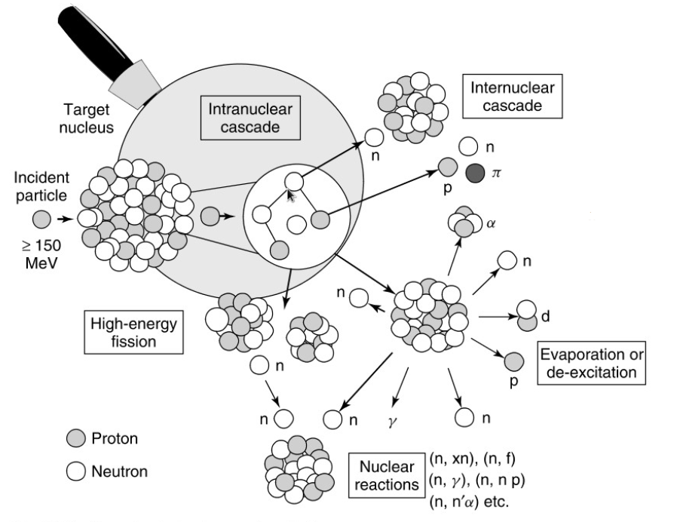
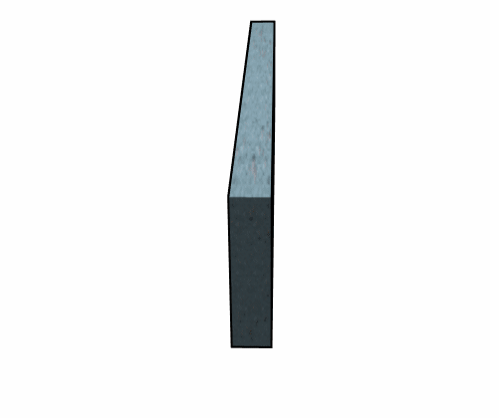
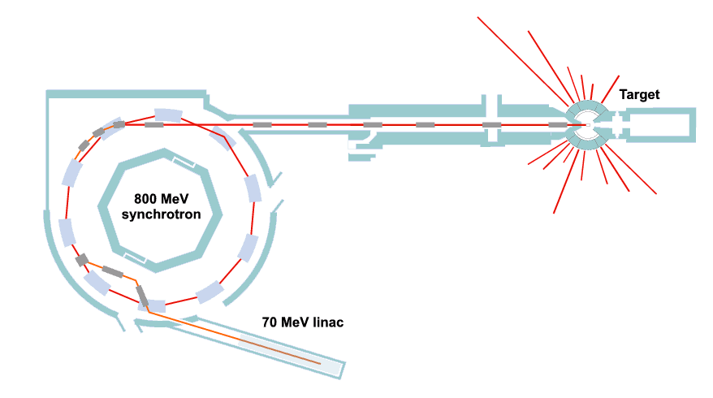
Spallation/расщепления/распадные источники нейтронов
Типичный материал мишени:
уран, вольфрам, тантал, ртуть, свинец.
ISIS, UK

Slide 7
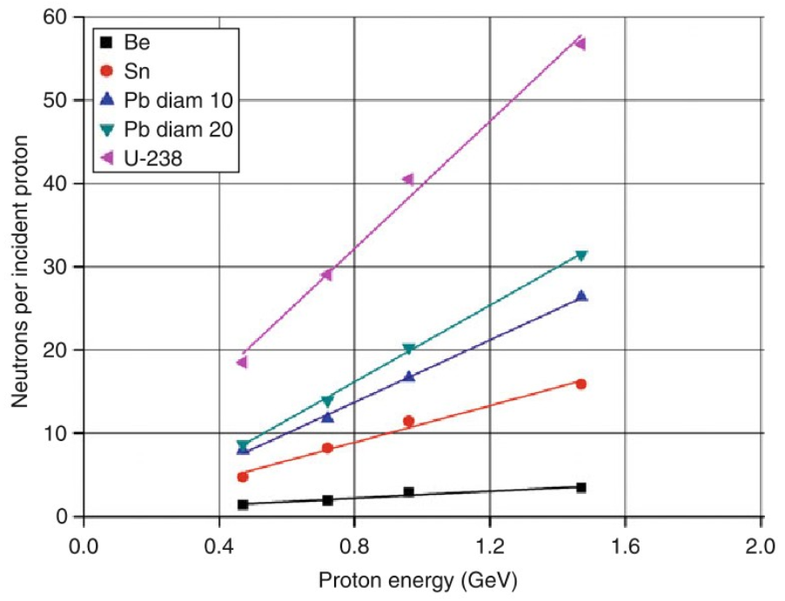
Spallation/расщепления/распадные источники нейтронов

Slide 8
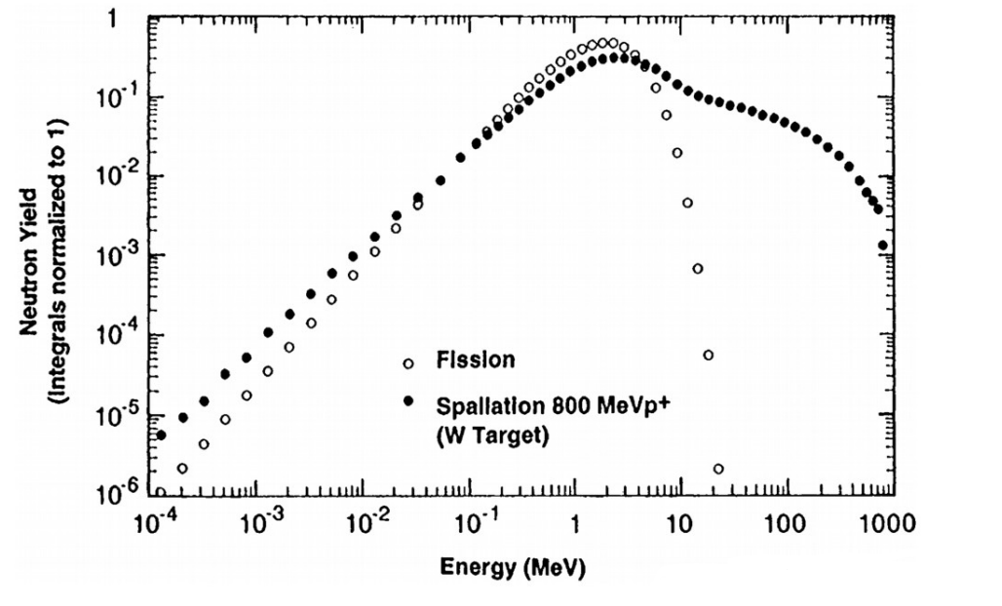
Spallation/расщепления/распадные источники нейтронов

Slide 9
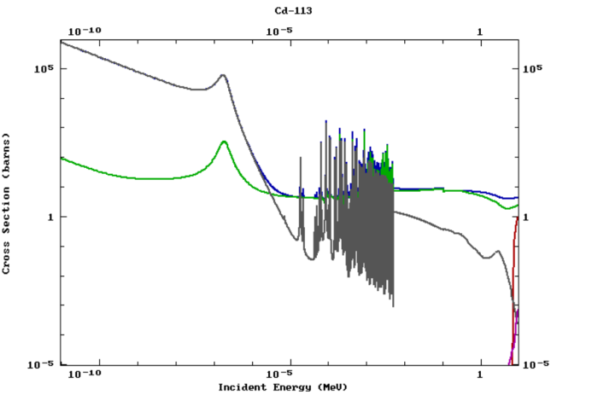
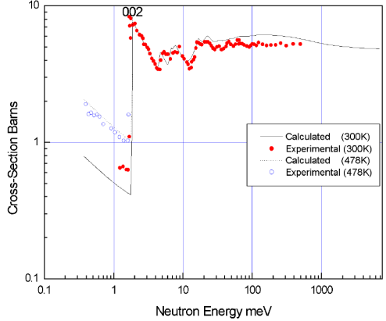
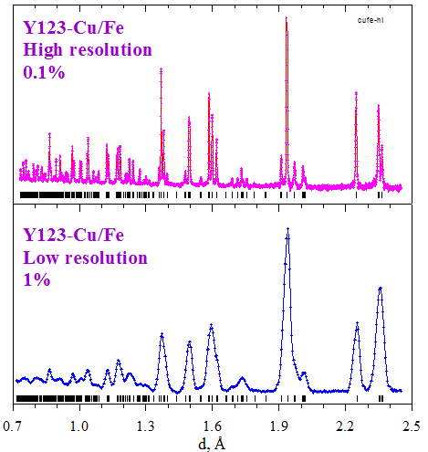
Классификация нейтронов
Bragg’s low:
2dsin(θ)=nλ
Быстрые
Промежуточные
Резонансные
Тепловые
Холодные
Ультрахолодные
θ
d

Slide 10
Классификация нейтронов
Нейтроны | Ε, эВ | v, см/с | λ, см | Τ_{ср}, К
Быстрые | > 10⁵ | > 1,4×10⁹ | < 10⁻¹² | 10¹⁰
Медленные
Промежуточные | 10⁴−10⁵ | 1,4×10³ | 3×10⁻¹¹ | 10⁸
Резонансные | 0,5−10⁴ | 1,4×10⁷ | 3×10⁻¹⁰ | 10⁶
Тепловые | 0,5−5×10⁻³ | 2×10⁵ | 2×10⁻⁸ | 300
Холодные | 5×10⁻³−10⁻⁷ | 4,4×10⁴ | 9×10⁻⁸ | 10
Ультрахолодные | 10⁻⁷ | 4,4×10² | 9×10⁻⁶ | 10⁻²
Быстрые нейтроны способны испытывать на ядрах неупругое рассеяние и вызывать эндотермические ядерные реакции, например (n,α), (n,2n), (n,pn).
Медленные нейтроны в основном упруго рассеиваются на ядрах или вызывают экзотермические ядерные реакции, в первую очередь радиационный захват (n,γ), реакции типа (n,p), (n,α) и деление ядер.

Slide 11
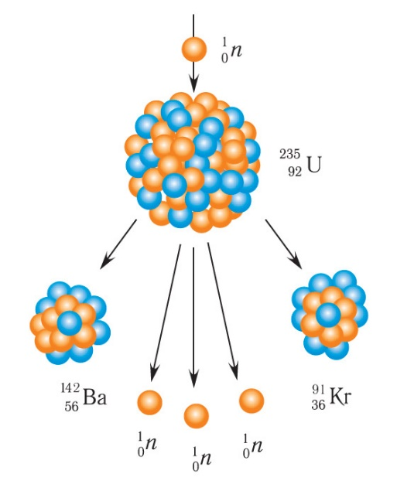

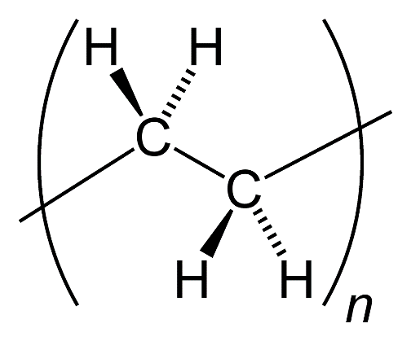
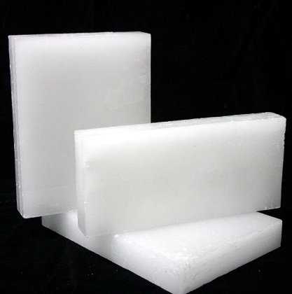
Медленные нейтроны
Замедлители нейтронов:
Для чего?
проведения измерений;
Биологической защиты;
Защиты детекторов.
1 – 2 МэВ
полиэтилен
парафин

Slide 12
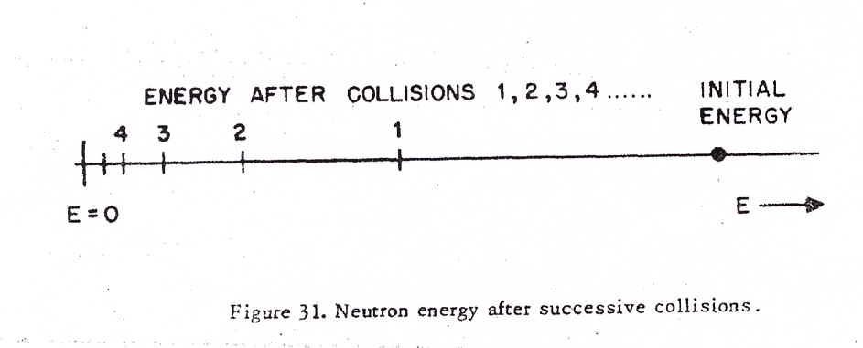
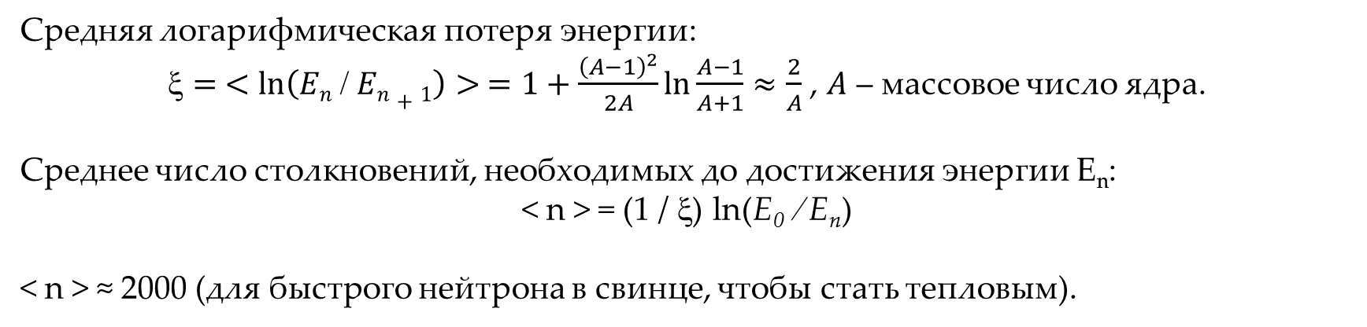
Термализация нейтронов
Средняя логарифмическая потеря энергии:
$= <\ln\left(En / En+1\right)> =1+\frac{{\left(A−1\right)}^{2}}{2A}\ln{\frac{A−1}{A+1}}≈\frac{2}{A}$ , $A$ – массовое число ядра.
Среднее число столкновений, необходимых до достижения энергии E_{n}:
< n > = (1 / ξ) ln(E₀ / E_{n})
< n > ≈ 2000 (для быстрого нейтрона в свинце, чтобы стать тепловым).
Заключительная стадия термализации – достижение теплового равновесия нейтронов с атомами замедлителя. Теплый замедлитель (300K) – тепловые нейтроны;
криогенный замедлитель (20-30К, мезитилен, жидкий H или D) – холодные нейтроны.

Slide 13
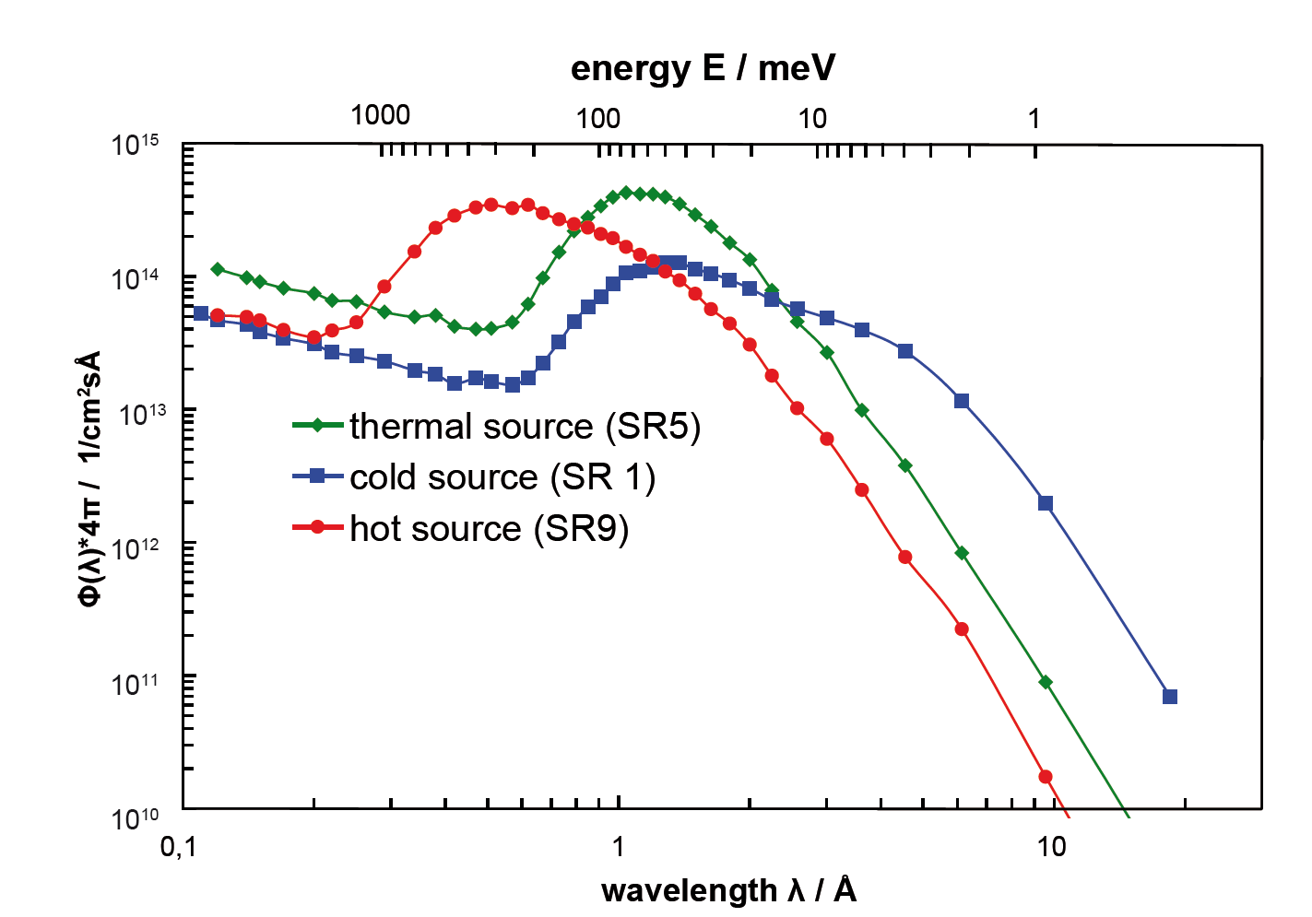
Сравнение различных спектров (20 MW, FRM II)

Slide 14
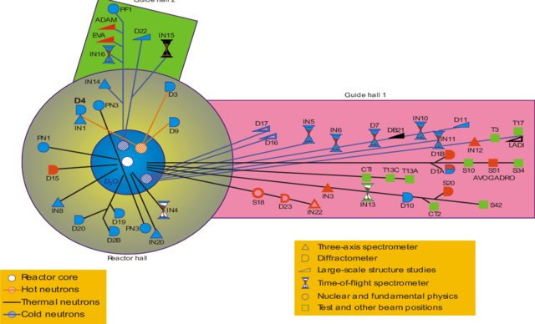
Применение холодных нейтронов
Методики нейтронного рассеяния:
SANS;
спектрометрия;
spin-echo;
рефлектометрия;
др.
Фундаментальная физика:
нейтронные осцилляции;
время жизни;
др.

Slide 15
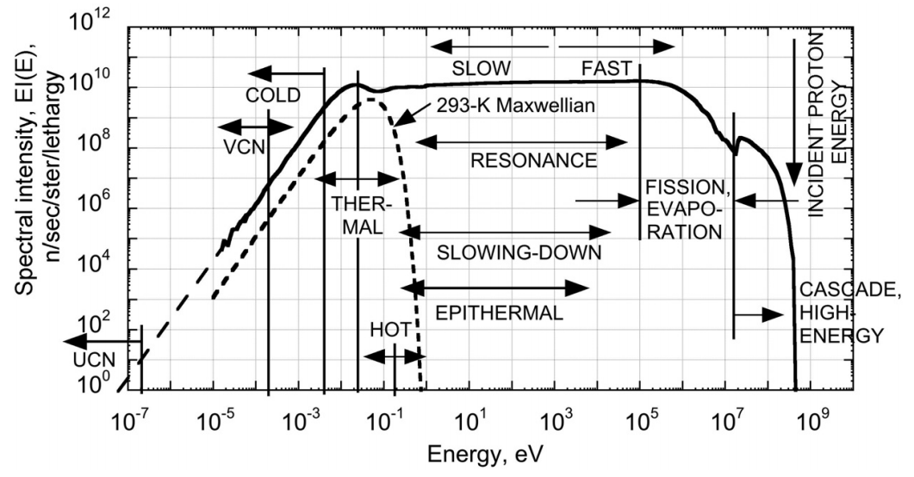
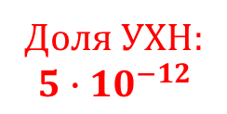
Ультра- и очень холодные нейтроны (УХН / ОХН)
Доля УХН:
$$5∙{10}^{−12}$$

Slide 16
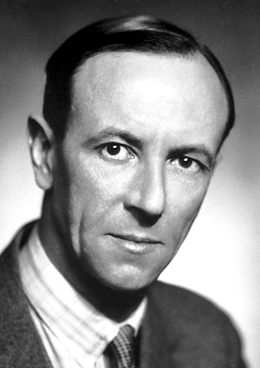
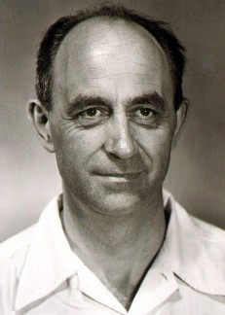
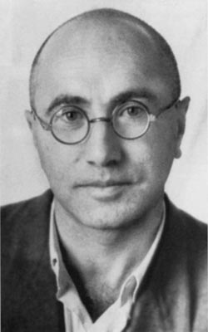
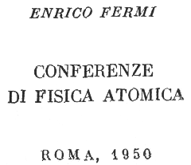
Предыстория УХН
1932
1950
1959
Открытие нейтрона
Сэр Джеймс Чедвик

Slide 17
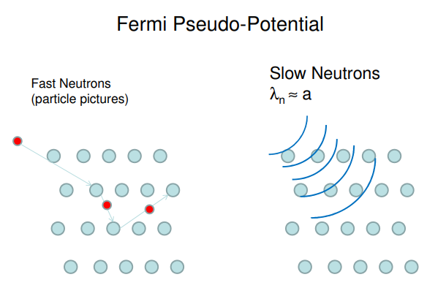
Квазипотенциал Ферми
U
0
2*10⁻¹³
10⁻⁸
x

Slide 18
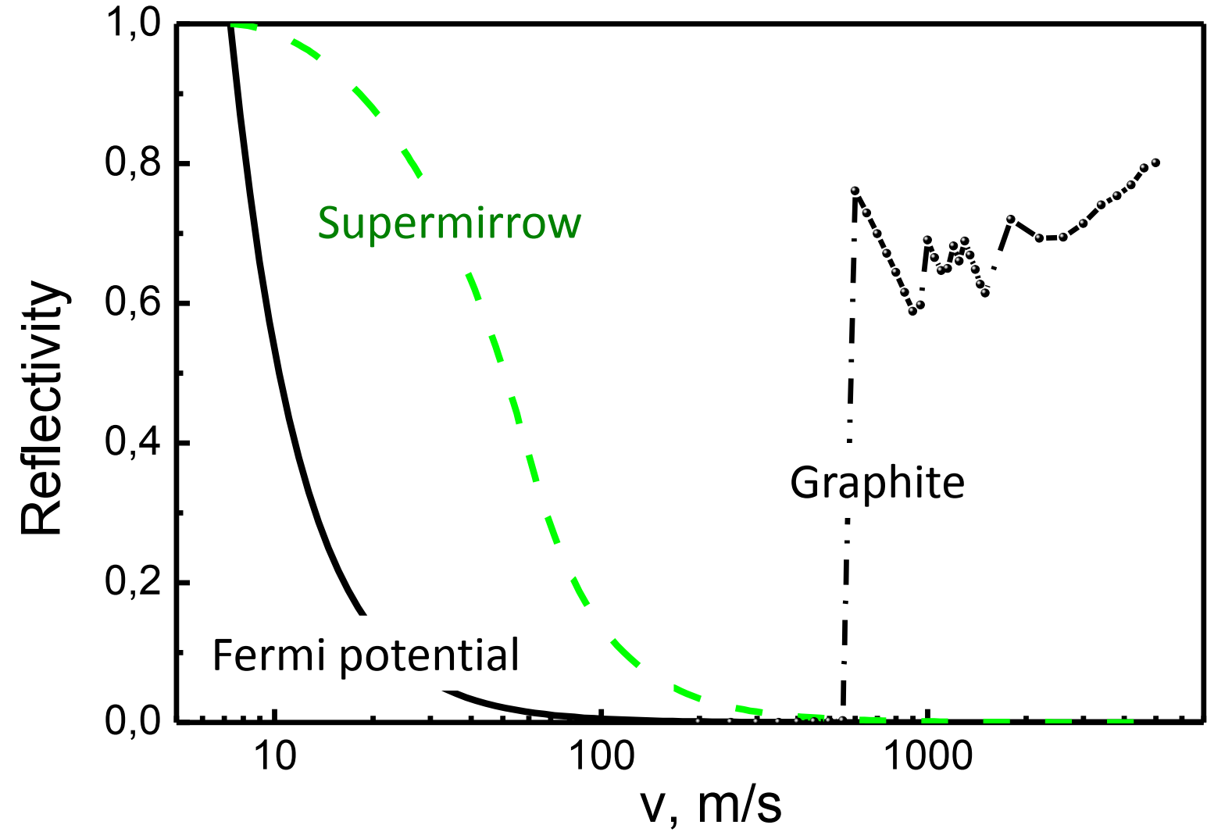
Очень холодные нейтроны (ОХН)

Slide 19
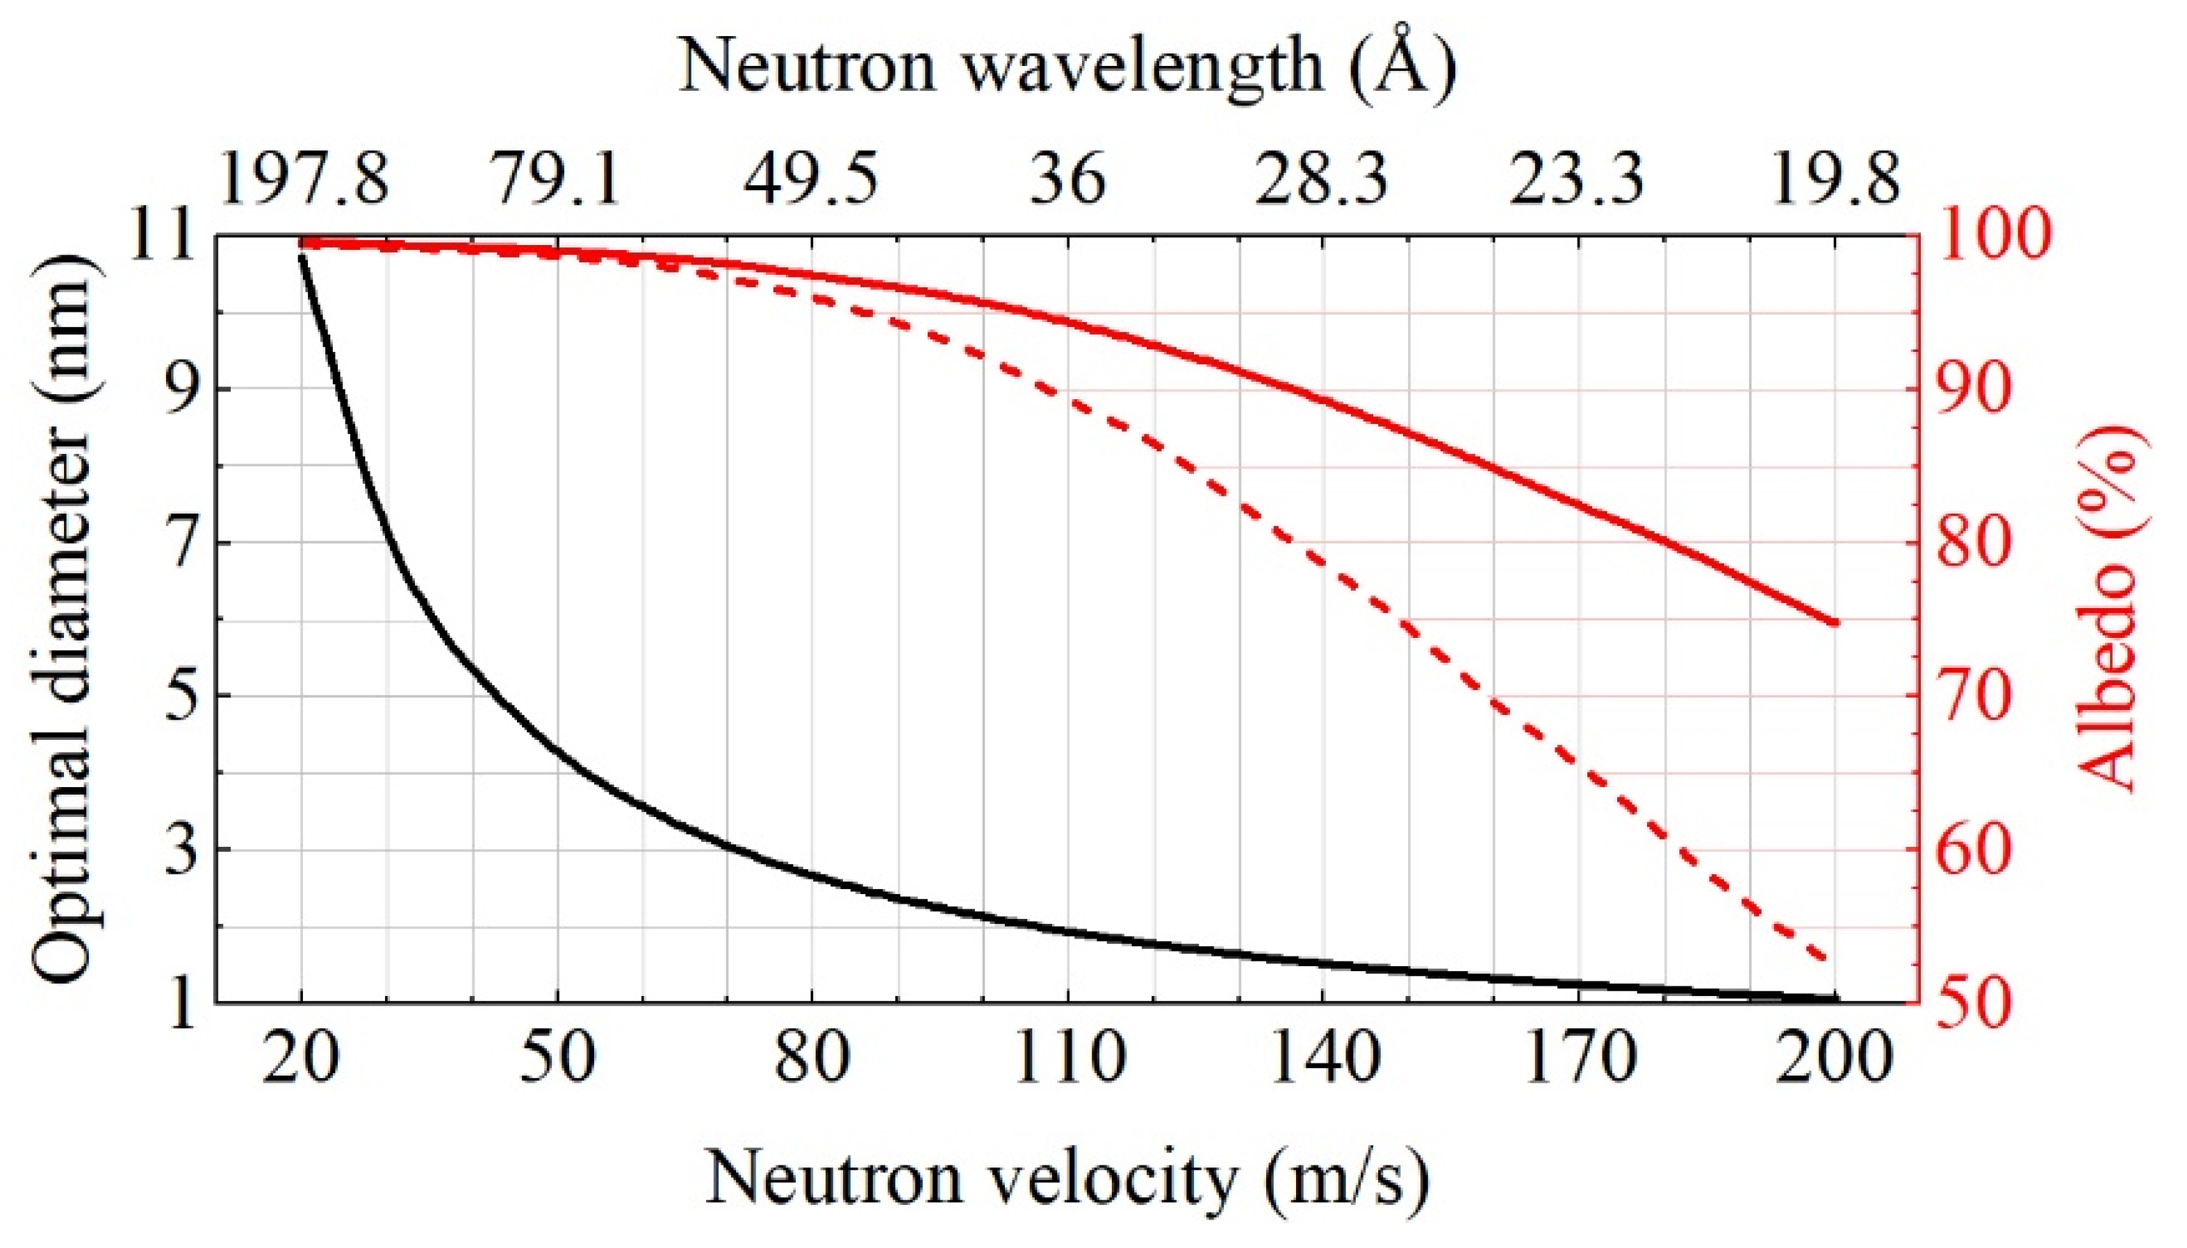

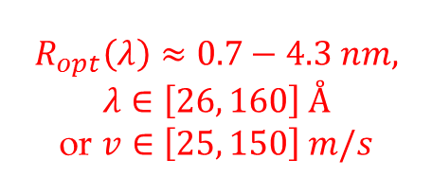
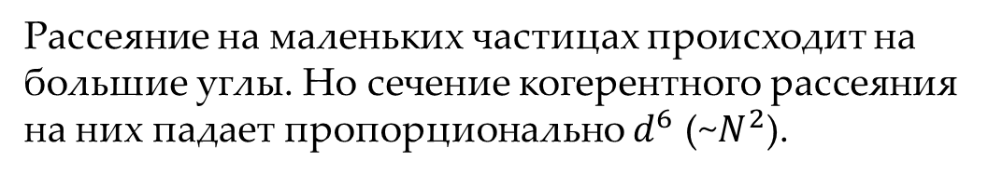
Негомогенный материал для отражения ОХН
Для больших частиц сечение рассеяния имеет большее значение, но рассеяние происходит преимущественно вперед. Таким образом нужно большое количество рассеяний, чтобы отразить нейтрон в обратном направлении.
Рассеяние на маленьких частицах происходит на большие углы. Но сечение когерентного рассеяния на них падает пропорционально $d^{6}$ (~$N^{2}$).
Должен быть оптимальный размер частиц/неоднородностей!
$$P_{REF}^{max}: R_{opt}≈0.27λ$$
$$R_{opt}\left(λ\right)≈0.7−4.3 nm,$$
$$λ∈\left[26, 160\right] Å$$
or $v∈\left[25, 150\right] m/s$

Slide 20
Квазизеркальное отражение холодных нейтронов (ХН)
Very cold neutron reflector (E<10⁻⁴ eV)
¹n₀
Large scattering probability
Large scattering angle
Small penetration
Possible to have effective reflector at any incidence angle
Cold neutron reflector (E<5·10⁻³ eV)
¹n₀
Small scattering probability
Small scattering angle
Deep penetration
Possible to have effective reflector only at small incidence angle
¹n₀
Impurity losses should not be significant since the path inside the powder is relatively small, and the neutron velocity is higher.

Slide 21
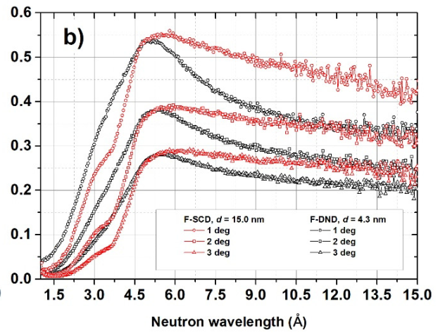
Квазизеркальное отражение холодных нейтронов (ХН)
0.5 mm thickness Cd plates
147 mm
40 mm
Sample
Neutron beam
Detector
Diafragms
Chopper
250 mm
1100 mm

Slide 22
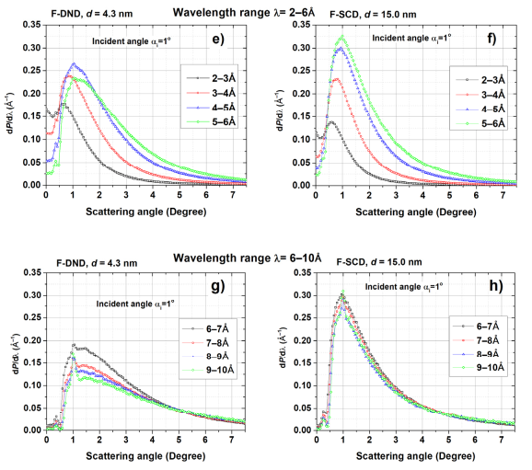
Квазизеркальное отражение холодных нейтронов (ХН)

Slide 23
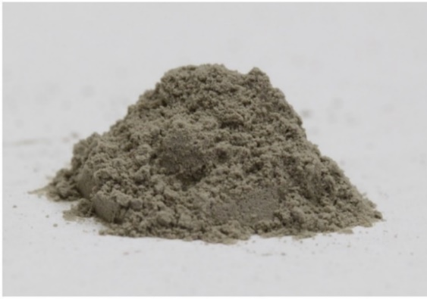
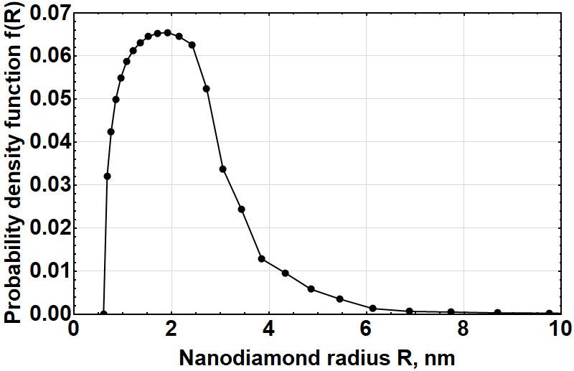
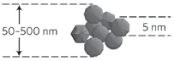
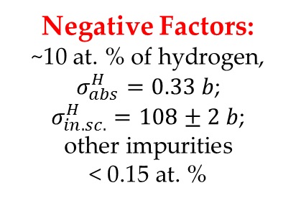
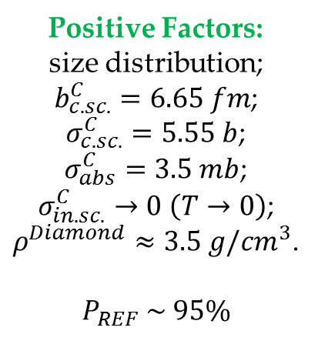

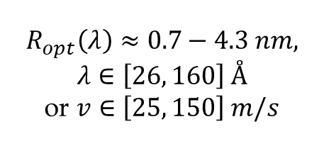
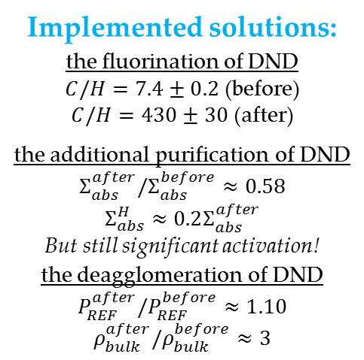
Отражатели ОХН
Criteria for the VCN reflector are minimum losses and maximum reflection.
Detonation nanodiamonds (DND) are the ideal candidate!
$$P_{REF}^{max}: R_{opt}≈0.27λ$$
$$R_{opt}\left(λ\right)≈0.7−4.3 nm,$$
$$λ∈\left[26, 160\right] Å$$
or $v∈\left[25, 150\right] m/s$
Positive Factors:
size distribution;
$b_{c.sc.}^{C}=6.65 fm$;
$σ_{c.sc.}^{C}=5.55 b$;
$σ_{abs}^{C}=3.5 mb$;
$σ_{in.sc.}^{C}→0 \left(T→0\right)$;
$ρ^{Diamond}≈3.5 g/{cm}^{3}$.
$$P_{REF} \sim 95\%$$
Negative Factors:
~10 at. % of hydrogen,
$σ_{abs}^{H}=0.33 b$;
$σ_{in.sc.}^{H}=108±2 b$;
other impurities
< 0.15 at. %
Implemented solutions:
the fluorination of DND
$C/H=7.4±0.2$ (before)
$C/H=430±30$ (after)
the additional purification of DND
$$Σ_{abs}^{after}/Σ_{abs}^{before}≈0.58$$
$$Σ_{abs}^{H}≈0.2Σ_{abs}^{after}$$
But still significant activation!
the deagglomeration of DND
$$P_{REF}^{after}/P_{REF}^{before}≈1.10$$
$$ρ_{bulk}^{after}/ρ_{bulk}^{before}≈3$$
neutron
capture
neutron
activation

Slide 24
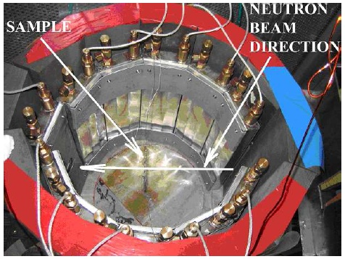
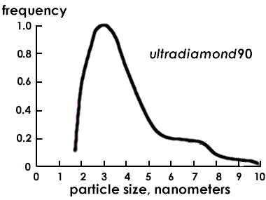
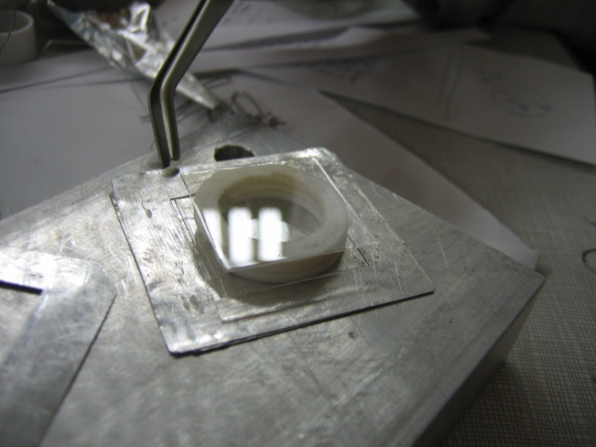
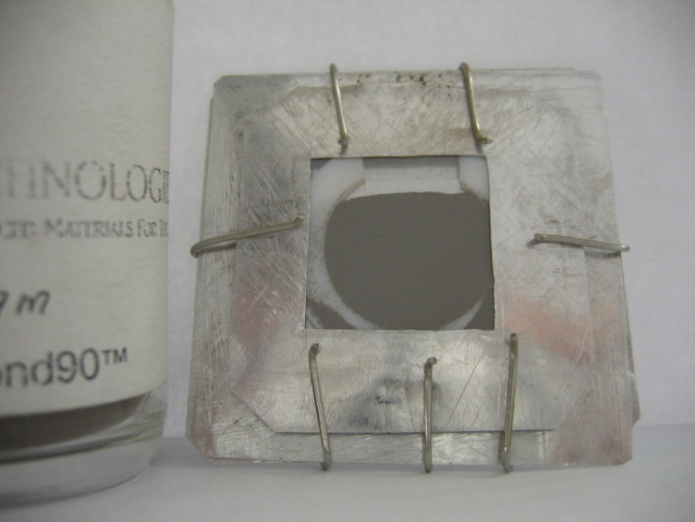
Первые эксперименты (~2005 г.)
Пропускание и отражение ОХН от наноалмазных слоев разной толщины.

Slide 25
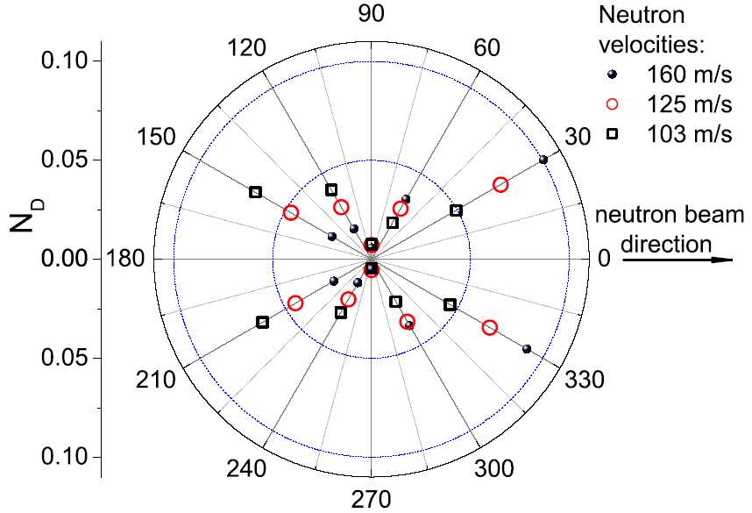
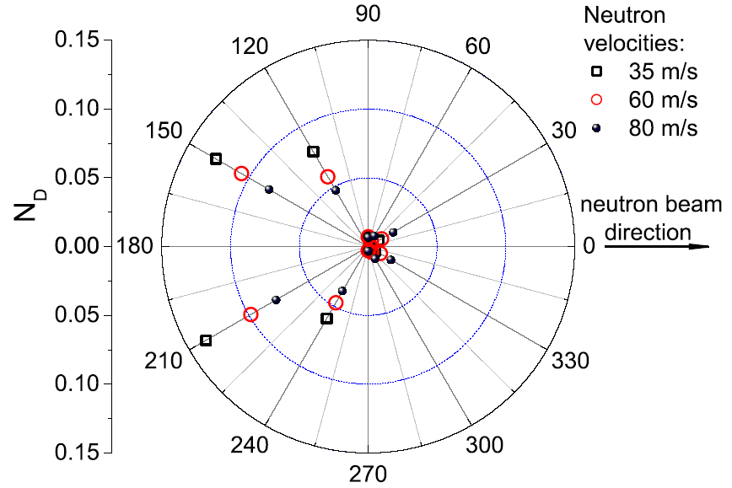
Первые эксперименты (~2005 г.)
Пропускание и отражение ОХН от наноалмазных слоев толщиной 2 мм.

Slide 26
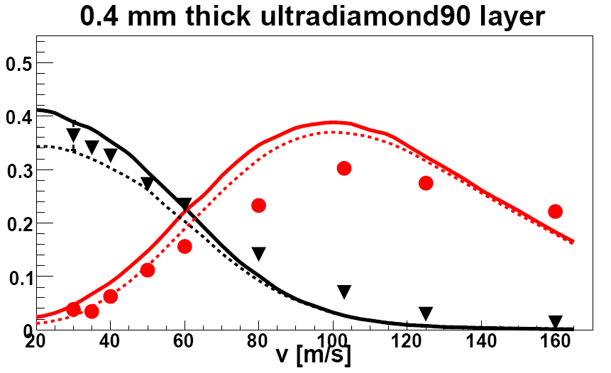

Первые эксперименты (~2005 г.)
Пропускание и отражение ОХН от наноалмазных слоев разной толщины.
Reflection
Experimental points
Simulation without hydrogen
Simulation with hydrogen
Transmission
Experimental points
Simulation without hydrogen
Simulation with hydrogen

Slide 27
Первые эксперименты (~2005 г.)

Slide 28


Хранение ОХН в ловушке со стенками из наноалмазов
Set-up scheme
neutron detector
neutron beam
chopper
neutron beam
velocity selector
diamond
powder
trap
entrance
quartz
window
Side wall:
20 μ aluminum foil
Bottom:
30 μ aluminum foil
ρ_{powder}~0.4 g/cm³
Open surface
ρ_{powder}~0.28 g/cm³
Thickness 2÷2.5 cm
ρ_{powder}~0.3 g/cm³
exit 1 mm thik aluminium window
Thickness 3 cm
Thickness 3 cm
vacuum chamber
Total mass of diamond in the trap is 10 kg

Slide 29
Хранение ОХН в ловушке со стенками из наноалмазов
v_{n}=85 m/s
Time dependence of the chopper motion
(relative units). Opening/closing time is ~5 ms.

Slide 30

Хранение ОХН в ловушке со стенками из наноалмазов
Расхождение с теорией:
конечная толщина стенок;
неупругое рассеяние ОХН.
Требуется удалить водород из нанопорошка (вода, C-H/OH).
Diamond Nanoparticles
Theory
Experiment
Supermirrow
Graphite
Fermi potential

Slide 31


Schematic layout of the experimental setup.
1 - a cylindrical tube made of reflector; 2 - a reflector in the disk shape;
2’ - the disk position when measuring the incident beam flux;
3 - a rotating velocity selector with screw slits;
4 - a position-sensitive detector (PSD) for measuring the flux of escaping neutrons; 4’ - the PSD position when measuring the incident beam flux;
4” - the PSD position when measuring the angular distribution of escaping neutrons; 5 - a Cd-diaphragm; 6 - an evacuated volume.
Photos of an evacuated volume of the reflector (on left) and the installation setup (on right).

Slide 32


Experimental Results
Fig. 6. Left axis and dots correspond to the radial dependence of the specific probability of VCN detection. Round dots correspond to the neutron velocity of ~57 m/s, square dots to ~75 m/s. Right axis and solid line indicate the specific probability of VCN detection calculated for the homogeneous isotropic source. Vertical dashed line stands for the reflector cavity and the Cd diaphragm radii. The insert shows a map of the PSD counts by pixels for ~75 m/s.
Fig. 7. Left axis: The probability of the VCN escape through the open end of the reflector as a function of VCN velocity. Right axis: gain factor G in the escaping flux relative to the flux that would pass through the diaphragm from a homogeneous isotropic source located at the cavity bottom.

Slide 33
Применения ОХН
The VCN advantages are:
• long time of observation;
• large angles of reflections from mirrors;
• larger phase shift and as result more sensitive to contrast variation;
• large coherent length;
• large capture cross-section and big contrast at transmission;
• structure analysis of large molecular complexes; etc.
The main disadvantage is a low flux intensity!
Neutron techniques:
SANS;
spin-echo;
TOF spectroscopy, in particular, high-resolution inelastic scattering;
reflectometry, diffraction, microscopy, holography, tomography, etc.
Fundamental Physics:
a search of extra-short-range interactions at neutron scattering;
experiments with neutrons in a whispering gallery;
beam experiment to measure of the neutron decay, etc.

Slide 34


Источник ОХН/УХН в Институте Лауэ-Ланжевена

Slide 35


Применение ОХН в ESS
Фактор выигрыша 10 выше 4 Å!

Slide 36

Применение ОХН в ESS

Slide 37

Применение ОХН в ESS
Lower cold and VCN source
UCN source
imaging
SANS
High intensity
HighNESS source
Lower Moderator
reflectometry
Fundamental physics
Spin echo
imaging
SANS
High Brightness
ESS current
Source
Upper Moderator
reflectometry
diffraction
spectroscopy
Upper high brightness bispectral moderator
1
4
25
100
500
Wavelength range [Å]
Thermal Cold VCN UCN

Slide 38




Condensed Matter Science
Conventional SANS concept
SANS with Wolter Optics
Neutron Imaging Instrument

Slide 39



Fundamental Physics
The large liquid deuterium moderator that we are developing in the project is also ideal for the neutron antineutron oscillation experiment NNBAR
The NNBAR experiment will look for the process $n→\overline{n}$ that violate baryon number and could shed light to the matter-antimatter asymmetry of the universe
In the HighNESS project we are working towards the Conceptual Design Report of the NNBAR experiment
New high-sensitivity searches for neutrons converting into antineutrons and/or sterile neutrons at the HIBEAM/NNBAR experiment at the European Spallation Source A Addazi et al 2021 J. Phys. G: Nucl. Part. Phys. 48 070501

Slide 40


Характерные параметры УХН
Вы можете обогнать их на велосипеде если попробуете!
V ≤ 6 м/с 21 км/ч
λ ≥ 660 Å 66 нм
Размер типичный для вирусов
E ≤ 2⋅10⁻⁷ эВ
T ≤ 2⋅10⁻³ K
~1 m
1 см ~1.02⋅нэВ

Slide 41

Потенциал взаимодействия медленных нейтронов
$$U_{eff}=\frac{h^{2}}{2πm}bn ±μB mgH$$
S
S
N
N
H
S
S
S
N
N
N
Эффективный потенциал | < 3⋅10⁻⁷ эВ
Гравитация: | ~ 10⁻⁷ эВ / метр
Магнитное поле: | ~ 0.6⋅10⁻⁷ эВ / Тесла

Slide 42
УХН могут храниться в ловушках!
Количество упругих отражений УХН от поверхности до 100000! (теоретически до 10⁶)
За УХН можно наблюдать длительное время в ограниченном пространстве.
Типичные материалы, используемые для ловушек и их характеристики:
Материал | E_{lim,} нэВ | V_{lim}, m/s | η*10⁻⁴ (300 K)
Нержавеющая сталь | 184 | 6.0 | 0.8
Медь | 163 | 5.66 | 1.45
Стекло | 93 | 4.26 | 0.05-16
Алюминий | 53 | 3.24 | 0.21
Масло Fomblin | 110 | 4.64 | 0.2-0.6
Бериллий | 242 | 6.89 | 0.05
DLC | 296 | 7.62 | 0.04
Сапфир | 134 | 5.13 | 0.1

Slide 43





Первое наблюдение УХН (1969)
F.L.Shapiro, V.I.Luschikov,
Lushchikov V. I., Yu.N.Pokotilovskii, A.V.Strelkov, F.L.Shapiro. JETP Lett. 9 23 (1969)
Стрелков А.В. История открытия ультрахолодных нейтронов. - Дубна, 1996. - 25с. - (ОИЯИ Р3-96-354)
http://nuclphys.sinp.msu.ru/ucn/hist.htm
IBR
6kW
only 1 neutron per 100 seconds !
A.V.Strelkov, Yu.N.Pokotilovskii

Slide 44

Независимое наблюдение УХН
Albert Steyerl

Slide 45
Использование УХН
Измерение времени жизни нейтрона (теория электрослабых взаимодействий)
Поиск Электрического Дипольного Момента (T-инвариантность)
Поиск новых типов взаимодействий («новая физика»)
Изучение волновых свойств нейтрона (квантовая механика, теория относительности)
Исследование поверхности
Нейтронный микроскоп
…

Slide 46
Конвертеры УХН
Холодные замедлители не увеличивают долю УХН, так как для этого необходима недостижимая температура замедлителя ∼10⁻³ К. Для получения УХН высокой плотности на исследовательских реакторах обычно используются криогенные жидкостные водородные или дейтериевые источники ХН, из которых УХН извлекаются непосредственно или путем спектрального преобразования ХН в УХН.
Количественное производство УХН зависит от интенсивности реакторного нейтронного потока и эффективности криогенного замедлителя (конвертера). Однако стремление разместить замедлитель с криогенной температурой в высоком нейтронном потоке на реакторе наталкивается на проблему отвода радиационного тепла. Чем ниже температура замедлителя, тем сложнее проблема отвода теплоты.
Перспективные конвертеры УХН: твердый дейтерий (5K) и сверхтекучий гелий (1K).
Сечение захвата нейтронов в сверхтекучем гелии строго равно нулю!

Slide 47

Получение УХН на импульсном источнике
Поток УХН/накапливаемая плотность УХН пропорциональны плотности потока падающих нейтронов. В импульсных источниках пиковая плотность потока много выше средней.
τ_{p}
Длинный нейтроновод = небольшой выигрыш
Для ИБР-2 толщина «облачка» ~1.5 мм. Длина нейтроновода в экспериментальный зал 6м, надо 4000 импульсов, т.е. 800 секунд.
T
t
Условие равновесия
(кол-во пришедших за $τ_{p}$
равно кол-ву потерянных за $T$).

Slide 48
Источник УХН на импульсном источнике

Slide 49

Источник УХН на импульсном источнике
A.I.Frank and R.Gähler. Phys. of Atomic Nuclei, 63, (2000) 545

Slide 50


Динамические конвертере УХН
Реактор БИГР (г.Саров)
$$τ≈1 мс$$
$$Φ\sim {10}^{15}{см}^{−2}$$
$$n_{УХН}\sim 1∙{10}^{5}{см}^{−3}$$

Slide 51
Источники УХН
First UCN sources (1970-1990)
JINR, Dubna
Kurchatov institute, Moscow
PNPI, Gatchina
RIAR, Dimitrovgrad
INP, Almaty
TUM, Munchen
Current UCN sources (2014)
ILL, Grenoble, France
Mainz, Germany
Los Alamos, USA
KEK, Japan
J-park, Japan
Next generation UCN sources (under construction)
PSI, Switzerland
ILL, Grenoble, France
SNS, USA
PNPI, Gatchina, Russia
TU-Munchen, Garching, Germany
J-Park, Japan
Triumph, Canada (in collaboration with KEK)
NCU, USA
Solid D₂ converter
Liquid helium

Slide 52


Источник ОХН/УХН Института Лауэ–Ланжевена
Neutron turbine
A. Steyerl (TUM - 1985)
Vertical guide tube
Cold source
Reactor core

Slide 53



Получение УХН отражением ОХН от зеркал
Полное отражение возможно если
или выполнено условие Брэгга.
Турбина Штайрла (Albert Steyerl)
Турбина с Брэгговским отражением
Турбина Кашукеева

Slide 54



Распространение УХН по трубкам из ПВХ с высокой степенью зеркального отражения
Crystallography Reports, 2011, Vol. 56, No. 7, pp. 1197–1199. © Pleiades Publishing, Inc., 2011.
Внутренний диаметр 6-8 мм

Slide 55

Распад нейтрона
τ_{n} ≈ 880 sec ≈ 15 minutes
n → p⁺ + e⁻ + ν¯_{e} + 782 keV

Slide 56
“Applications” of neutron decay in physics
The free neutron lifetime:
Together with measurements
of asymmetry coefficients
in neutron decay
Neutrino induced reactions:
Weak interaction theory
Neutrino physics
Extraction of g_{V,} g_{A} and V_{ud}
Cosmology
Neutrino detectors:
Test of Conserved Vector Current
(CVC: ‘g_{V}’ = 1)
Solar pp-process:
Test of Unitary of CKM matrix
(V_{ud}² + V_{us}² + V_{ub}² = 1)
Big bang:
Primordial elements’ abundances
Important input parameter
for tests of the Standard Model
of the weak interaction
Necessary to understand matter abundance in the Universe
Necessary to calibrate
Neutrino Detectors
and to predict event rates

Slide 57

Importance of Neutron Decay Parameters
τ_{n}: Big Bang Nucleosynthesis - determines primordial helium abundance
p
g_{v}: determines Vud, test of CKM unitarity
g_{a}: axial vector coupling in weak decays
D: search for new CP violation
D
⁴He
n
D
a, A, B: precise comparison is sensitive to non-SM physics:
  right handed currents
scalar and tensor forces
CVC violation
second class currents
Cabibbo–Kobayashi–Maskawa matrix

Slide 58

e-
CKM Unitarity (Cabibbo–Kobayashi–Maskawa matrix)
•
|Vus| and |Vub| obtained from high-energy experiments
В сочетании с корреляциями β-распада время жизни нейтрона используется для проверки унитарности матрицы Кабиббо-Кобаяши-Маскавы (CKM), которая является одним из наиболее важных низкоэнергетических тестов стандартной модели.
•
|Vud| obtained from:
0⁺ → 0⁺ nuclear beta decay
neutron beta decay
pion beta decay
As of 2020, the magnitudes of the CKM matrix elements are
Zyla et al. (Particle Data Group) (2020). "Review of Particle Physics: CKM quark-mixing matrix" Progress of Theoretical and Experimental Physics. 2020 (8): 083C01.

Slide 59

Новое среднемировое значение времени жизни нейтрона подтверждает справедливость СМ
Dependence of the CKM matrix element |V_{ud}| on the values of the neutron lifetime and the axial coupling constant g_{A}.
(1) neutron lifetime, PDG 2006; (2) neutron lifetime, this talk; (3) neutron β-asymmetry, Perkeo 2007; (4) neutron β-decay, this article + Perkeo 2007; (5) unitarity; (6) 0⁺→0⁺ nuclear transitions; (7) neutron β-decay, PDG 2006 + Perkeo 2007.

Slide 60

Типы измерений времени жизни нейтрона
Technique
Challenges
➊ Neutron Beam
Detect decay products from a beam with a well defined neutron fluence rate
- dN/dt
= Nλ
➋ Material Bottle
Measure change in number of confined neutrons as a function of time
The gravitational
potential of 100 neV/m
➌ Magnetic Bottle
Measure change in number of confined neutrons as a function of time
_{N1/N2 = e}−λ(t₁ −t₂)
Complicated Orbits Spin Flips
neutron magnetic moment creates a potential 60 neV/T
Complicated Orbits
To date: poor signal to noise
Nonuniform magnetic field => spin flip
➍ Magnetic Trap
Count decay products of magnetically trapped neutrons as a function of time and measure the slope.
ln(N/N₀) = −λt

Slide 61






Космические измерения времени жизни
MESSENGER spacecraft during its flybys of Venus and Mercury:
NASA’s Lunar Prospector mission:

Slide 62
Источники потерь УХН и погрешностей

Slide 63

Neutron lifetime measurements with a large gravitational trap (Serebrov et al., 2018)

Slide 64

Extrapolation interval to get free neutron lifetime is still about 20 s (Serebrov et al., 2018)
Time diagram showing successive measurements of the storage times and the corresponding extrapolated free neutron lifetime over the period of experiment. The vertical black solid line separates measurements with and without the titanium absorber, vertical dashed lines separate the reactor cycles.

Slide 65







UCN storage time extrapolations have uncertainty
Collision frequency ν(E) as a function of UCN energy E
where μ(T,E) is
the probability that a UCN is lost at each collision, which depends on UCN energy and wall temperature
Extrapolation depends on energy distribution of UCN
Usually one assumes isotropic distribution of UCN velocity and square wall barrier, giving
where
the UCN velocity
Serebrov et al., 2018

Slide 66



Neutron lifetime measurements using superfluid Helium-4
Unfortunately, the side trap walls are covered by only very thin ~10nm superfluid helium film on a height h>
where the capillary length of ⁴He
Neutrons bound on the surface
by gravitational force
n
n
n
liquid helium
The maximal height of UCN with E<V₀=18.5neV is h_{max}=18cm.
Substrate (if need with magnetic coils)
Additional magnetic potential to avoid collisions with walls has similar problems as magnetic traps: spin flips and complicated n trajectories
[Oliver Zimmer, ILL (Grenoble) is developing this technique].
Gravitational neutron potential 100 neV/m, magnetic potential 60 neV/T.
One needs to cover trap side walls with liquid helium

Slide 67





Магнитная ловушка UCNτ (Los Alamos National Laboratory)
Nature 598, 549 (2021)
doi: https://doi.org/10.1038/d41586-021-02812-z

Slide 68

Аномалия времени жизни нейтрона

Slide 69

Проблема аномальных потерь УХН при хранении
полные потери превышают регистрируемый поток нагретых нейтронов через стенки ловушек;
измерение (n,γ) реакций указывает, что на обезгаженной поверхности присутствует водород, но его количества не хватает для объяснения полных потерь по каналу захвата;
наблюдаемая температурная зависимость полных потерь - слабая (слабее чем корневая).
Нужно искать нагрев в область энергий значительно меньших чем тепловые энергии!

Slide 70

Подтверждение «не сохранения материи»?

Slide 71


Обнаружение малого нагрева
Наблюдается проникновение УХН через герметичную Be фольгу толщиной 54 мкм.

Slide 72
VUCN – Vaporizing Ultra Cold Neutrons
Выпаривающиеся УХН
per collision with wall
Level of UCN gas
?
A.V.Strelkov, V.V.Nesvizhevsky, P.Geltenbort et al, NIM 440A(3), 695-703 (2000)
V.V.Nesvizhevsky, A.V.Strelkov, P.Geltenbort et al, ILL Annual Report 1997, p.62-64; Physics of Atomic Nuclear 62(5), 776-786 (1999)

Slide 73


Исследования ВУХН
Оцененная вероятность увеличения энергии превышает теоретические ожидания на 6–7 порядков!
Новый метод изучения квазиупругого рассеяния:
использование хранения неупругорассеянных нейтронов (в области энергий примыкающих к энергии УХН) и гравитационная спектроскопия нагретых нейтронов.
Возможные механизмы, приводящие к малому изменению энергии УХН:
их рассеяние на водородных поверхностных загрязнениях, диффундирующих по поверхности;
рассеяние на тепловых флуктуациях вязкой среды;
рассеяние на поверхностных капиллярных волнах;
проявление дополнительной степени свободы в гравитационном взаимодействии;
изменение энергии УХН при их отражении от слабо связанных с поверхностью наночастиц, находящихся в состоянии постоянного теплового движения.

Slide 74


Исследования ВУХН
Измерение нагрева
Измерение охлаждения

Slide 75
Большой Гравитационный Спектрометр
Большая эффективность регистрации ВУХН (использование гравитационного барьера для разделения УХН и ВУХН).
Измерение (а не оценка) эффективности регистрации ВУХН.
Широкий энергетический диапазон регистрируемых ВУХН.
Надежное измерение температурных зависимостей.
Простая замена образцов.
Простая адаптация установки к различным постановкам эксперимента.

Slide 76


Большой Гравитационный Спектрометр
1 – образец, 2 – гравитационный барьер, 3 – входная заслонка, 4 – монитор, 5 – поглотитель, 6 – детектор, 7 – выходная заслонка, 8 – калиброванное отверстие.

Slide 77
Большой Гравитационный Спектрометр
Bellow of the sample changer
(sample is inside the internal storage volume)

Slide 78
Большой Гравитационный Спектрометр
A sample can be placed here
Compressed bellow of the sample changer

Slide 79
Большой Гравитационный Спектрометр
Special valve with a small calibrated window
Neutron bottom absorber
Internal storage volume
External storage volume
Neutron entrance valve
Neutron exit valve

Slide 80

Большой Гравитационный Спектрометр
External storage volume is assembled

Slide 81
Большой Гравитационный Спектрометр
Titanium absorber with highly developed surface

Slide 82

Большой Гравитационный Спектрометр
Multi-layer thermal screen is installed in order to allow for measurements of temperature dependencies

Slide 83

Большой Гравитационный Спектрометр
Vacuum chamber

Slide 84

Спектрометр в собранном виде
Movement of the absorber
Access to the sample changer

Slide 85

Большой Гравитационный Спектрометр
Access to the sample changer, when the setup is assembled

Slide 86

Большой Гравитационный Спектрометр
Change of the sample

Slide 87



Временная диаграмма измерений
Fomblin

Slide 88




Основные результаты для твердых поверхностей
Поверхность спектрометра (Cu) | P_{VUCN}⋅10⁻⁷ | Нержавеющая сталь 12Х18Н10Т | P_{VUCN}⋅10⁻⁷
Обезгаживание при 250С | 1.4±0.2 | Обезгаживание при 400С | 1.7±0.2
повторное обезгаживание при 250С | 1.6±0.09 | Обезгаживание при 650С | 1.0±0.2
Обезгаживание при 400С | 12.9±0.7 | Травление в HF и обезгаживание при 400С | 6.3±0.4
Образец S=0.7 м² | Температура обезгаживания, °С | P_{VUCN}⋅10⁻⁷ | μ(<E>)⋅10⁻⁴ | η⋅10⁻⁴
№1 | 200 | -0.2±0.15 | 3.10±0.04 | 5.40±0.07
№1 | 450 | 12.7±0.22 | 0.81±0.05 | 1.41±0.08
№2 | 200 | 0.2±0.3 | 1.92±0.04 | 3.35±0.07
№2 | 450 | 4.9±0.22 | 0.70±0.03 | 1.22±0.05
Образец | Температура обезгаживания | P_{VUCN}⋅10⁻⁷ | μ(<E>)⋅10⁻⁴ | η⋅10⁻⁴
Сапфир, S=1 м² | 200С | 0.0±0.12 | 0.66±0.01 | 0.97±0.015
Изображение поверхности образца из нержавеющей стали (сплав AISI 304), микроскопа атомных сил.
Левые картинки соответствуют поверхности до обезгаживания, правые – после обезгаживания в течение 5 часов при температуре 325°С. На графиках снизу показан профиль поверхности вдоль линий, указанных на фотографии.

Slide 89
Спектры нагретых нейтронов
Спектр ВУХН в спектрометре с образцом нержавеющей стали.
Тёмные кружки (левая шкала) соответствуют “интегральному” спектру ВУХН, светлые кружки (правая шкала) – дифференциальному спектру ВУХН.
Измерения с порошком алмазных наночастиц: зависимость числа зарегистрированных ВУХН от высоты поглотителя в верхнем положении, отнесённая к счёту монитора за основную часть цикла,. Тёмные точки — соответствуют измерению при комнатной температуре, светлые – измерению при 108 К.

Slide 90
Малый нагрев УХН: выводы
Установлено, что исследуемый малый нагрев УХН является результатом однократного взаимодействия с поверхностью со средним увеличением энергии при отражении от поверхности металлов ~50 нэВ.
Измеренная температурная зависимость потока ВУХН существенно слабее, чем для обычного фононного нагрева в тепловую область, но не противоречит, например, предположению о линейной зависимости генерации ВУХН от температуры.
Установлено, что вероятность малого нагрева УХН на поверхности нержавеющей стали и меди может резко зависеть от подготовки поверхности (температуры предварительного обезгаживания образцов, обработки реактивами). Максимальная вероятность в нашем случае достигала (4.5±0.3)⋅10⁻⁶ на удар о поверхность.
Обнаружено, что при температуре, соответствующей резкому росту вероятности малого нагрева, на поверхности образцов образуется наноструктура с характерным размером зёрен ~10 нм.
Отсутствует корреляция между вероятностью малого нагрева и экспериментально наблюдаемым коэффициентом потерь.
В измерениях с монокристаллическим сапфиром установлено, что малый нагрев отсутствует на уровне чувствительности установки, при этом на поверхности сапфира микроскопом атомных сил не обнаружено наночастиц.
Продемонстрировано, что нанесение на поверхность образца порошка наночастиц увеличивает вероятность малого нагрева на несколько порядков величины, причём спектральные и температурные зависимости малого нагрева аналогичны зависимостям, полученным с металлическими образцами.
Наблюдаемая вероятность малого нагрева на жидкостях заметно выше, чем на твёрдых телах.

Slide 91
Волновые свойства УХН
Длина волны
Доступная степень монохроматизации
Длина когерентности
Энергетическое разрешение
Время когерентности
УХН очень хороший объект для квантово-механических экспериментов

Slide 92


Квантовые уровни в гравитационном поле Земли

Slide 93

Прогресс в поиске электрического дипольного момента (ЭДМ) нейтрона
Нейтрон – магнитный компас, реагирует на магнитное поле (имеет магнитный дипольный момент).
Но является ли нейтрон электрическим компасом?
Если да, то значение ЭДМ было бы намного меньше магнитного дипольного момента и, следовательно, это намного сложнее измерить.
Если да, то это могло бы быть связано с тем же физическим принципом, который также объяснял бы преобладание вещества над антивеществом после Большого взрыва (барионная асимметрия Вселенной).
Суперсимметричные теории предсказывают барионную асимметрию Вселенной на наблюдаемом уровне, что возможно указывает на их справедливость.

Slide 94
If neutron were the size of the Earth...
+e
Δx
-e
... current EDM limit would
correspond to charge separation of
Δx ≈ 10μ

Slide 95


UCN diffraction by a moving grating as a non stationary quantum effect. Neutron focusing in time.
t
t
a
X
L
A.I.Frank and R.Gähler. Phys. of Atomic Nuclei, 63, (2000) 545
A.Frank, ISINN-23, Dubna, 27 May 2015

Slide 96

Rotating grating as a time lens is working!
UCN
Monochromator
A. I. Frank, P. Geltenbort, G. V. Kulin et al. JETP Lett. 78, (2003) 188
S.N. Balashov, I.V. Bondarenko, A.I. Frank et al, Physica B, 350 (2004) 246

Slide 97




Эксперимент по наблюдению нагрева УХН на поверхностных акустических волнах
Расчетная эффективность нагрева УХН на ПАВ в зависимости от нормальной компоненты скорости нейтрона к поверхности кристалла.

Slide 98




Interaction of Ultracold Neutrons with a Neutron Interference Filter Oscillating in Space
Comparison of different types of calculations
Wave packet transformation
Energy spectrum of the transmitted state
Time modulation of the transmitted wave at high oscillation frequency
M.А. Zakharov, A.I. Frank, G.V. Kulin, S.V. Goryunov. Journal of Surface Investigation. X-Ray, Synchrotron and Neutron Techniques. 2020

Slide 99

The gravity attractor

Slide 100

Заключение

Slide 101
Спасибо за ваше внимание!
Александр Незванов, Ph.D.
nezvanov@jinr.ru
Лаборатория нейтронной физики им. И.М. Франка
Объединенный институт ядерных исследований, Дубна.
Благодарю Е.В. Лычагина, А.И. Франка, П.Д. Григорьева и других коллег, чьи материалов, которые были использованы в данном докладе!

